Slide 1
Мектептегі білім беру мазмұнын жаңарту

Slide 2
Білім беру саласындағы өзгерістерге әсер ететін факторлар
1.
МӘДЕНИ
  Жаһанданудың бөлігі ретінде қала отырып, генетикалық тәжірибені ұрпақтан ұрпаққа жеткізу арқылы балаларда ұлттық қатыстылық сезімін дамыту үшін оларға білімді қалай беру қажет?
ЭКОНОМИКАЛЫҚ
  XXI ғасырда қызметкерлердің келесі дағдыларды меңгеруін талап ететін еңбек нарығында және өмірде өзінің орнын иелене алу үшін балаларға қандай білім беру қажет:
  1. Сын тұрғысынан ойлау және мәселелерді шеше білуі;
  2. Командалық жұмыс және көшбасшылық қасиеттер;
  3. Жаңа шарттарға икемділік және бейімделе білуі;
  4. Бастамашылдық және кәсіпкерлік дағдылар;
  5. Әрі ауызша әрі жазбаша түрде өз ойын сауатты және нақты жеткізе
  6. Ақпаратты іздей және таба білуі;
  7. Білуге құмарлығы және қиялы.
(Кен Робинсон, 2011; Тони Вагнер, 2010)
2.

Slide 3
Білім берудің заманауи парадигмасы
Жеке тұлғалық даму
Междисциплинарность
Умение учиться
Пәнаралық байланыс
Оқуға деген ептілік
Знания
Согласованный и комплексный подход
Білім – оқыту мазмұнының ядросы
Дағдылар
Notes:
Слайд 5
Современная парадигма образования

Slide 4
Жаңа тәртіпте мектептің қызмет көрсетуі
Күтілетін нәтижелер түрінде оқыту мақсаттарының жүйесі
Бағалаудың объективті жүйесі
Орта білім деңгейлері бойынша білім беру мазмұнының сабақтастығы
Оқытудың тәсілдері мен тәсілдемелері
Мектепті бітірген кезде алынған құндылықтар мен нәтижелер
Мектепті басқарудың инновациялық және айқын жүйесі
Білім беру ресурстары
Білім беру үдерісіндегі қатысушылар арасындағы өзара қатынастар
Орта білім берудің мазмұнын жүйелік жаңарту тәсілдемесі

Slide 5

Мектептегі білім берудің күтілетін нәтижелері
ТӨМЕНДЕГІЛЕР НЕГІЗІНДЕ ТӘРБИЕ АЛАДЫ:
қазақстандық патриотизм және азаматтық жауапкершілік;
құрмет;
ынтымақтастық;
ашықтық;
өмір бойы білім алу.
КЕҢ СПЕКТРДЕГІ ДАҒДЫЛАРДЫ МЕҢГЕРЕДІ:
білімді функционалды және шығармашылық қолдану;
сын тұрғысынан ойлау;
зерттеу жұмыстарын жүргізу;
АКТ қолдану;
байланыстың әртүрлі тәсілдерін қолдану;
жеке және топта жұмыс істей білу дағдылары;
мәселелерді шешу және шешімдерді қабылдау
фундаменталдық білімдерді;
әлеуметтік маңызды қабілеттерді;
қызмет түрлерін;
тілдесу тәсілдерін;
тәртіп нормаларын МЕҢГЕРГЕН.
ОСЫЛАРДЫҢ НӘТИЖЕСІНДЕ МЫНАЛАРҒА ДАЙЫН:
салауатты өмірді таңдауға;
жеке өзі шешімдер қабылдауға;
қоғам өміріне жауапкершілікпен қатысуға.

Slide 6
Орта білім берудің деңгейлері
Бастауыш мектеп
1-4-сыныптар
(1+4)
1-5-сыныптар
Негізгі мектеп
5-9-сыныптар
6-10-сыныптар
Жоғары мектеп
10-11-сыныптар 11-12-сыныптар

Slide 7
Мақсаттар
Бастауыш мектеп
Негізгі мектеп
Жоғары мектеп
Кең спектрдегі келесі дағдылардың негізін меңгерген оқушының тұлға ретінде үйлесімді қалыптасуы мен дамуы үшін ыңғайлы білім кеңістігін жасау:
Кең спектрдегі дағдыларды дамытуға бағытталған оқу, жоба және зерттеу қызметінің барлық түрлерінің үйлесімі негізінде оқушылардың негізгі білімді аяқтау үшін ыңғайлы білім кеңістігін жасау:
Кең спектрдегі дағдыларды дамыту негізінде білімін жоғары оқу оырнда жалғастыруға және мамандықты өзінің анықтауына академиялық даярлауды қамтамасыз ету үшін ыңғайлы білім кеңістігін жасау:
білімді функционалдық және шығармашылық қолдану
сын тұрғысынан ойлау
зерттеу жұмыстарын жүргізу
ақпараттық-коммуникациялық технологияларды қолдану;
байланыстың әртүрлі тәсілдерін қолдану;
жеке және топта жұмыс жасай білу;
мәселелерді шешу және шешімдерді қабылдау

Slide 8
Міндеттер
Бастауыш мектеп
Негізгі мектеп
Жоғары мектеп
Оқушылардың рухани-адамгершілік дамуы;
Адам, табиғат және қоғам туралы пропедевтикалық білімнің қалыптасуы;
Оқылым, жазылымның негізгі дағдыларын және математикалық операцияларды атқаруды үйрету;
Ақпаратты іздеу, талдау және түсіндіру дағдыларын, өзінің ойын логикалық тұрғыдан жеткізу, жас мүмкіндіктеріне сәйкес себеп-салдарлық байланыстарды орнатуды дамыту
Оқушыларда :
рухани-адамгершілік қасиеттердің;
Ғылымдардың негіздері бойынша негізгі білім жүйелерінің;
дербес оқу мен тұлғалық өзін-өзі дамыту дағдыларының;
оқу, жоба және зерттеу қызметін жүзеге асыру дағдыларының;
сын тұрғысынан және шығармашылық ойлау дағдыларының;
социумда өзін-өзі қалыптастыру және өзара әрекет жасау дағдыларының қалыптасуы мен дамуы..
сын тұрғысынан және шығармашылық ойлау негізінде мәселелерді шешудің рухани-адамгершілік қасиеттерінің, коммуникативтік, әлеуметтік, зерттеу дағдыларының мақсатты дамуы;
міндетті оқу пәндері мен таңдау бойынша кәсіптік курстарды үйлестіру негізінде жаратылыстану-математика, қоғамдық гуманитарлық бағыттар бойынша кәсіптік оқуды жүзеге асыру;
оқу пәндерін тереңдетілген және стандартты оқыту деңгейлерінің үйлесімі негізінде оқушылардың жоғары оқу орындарына түсуі үшін академиялық даярлықпен қамтамасыз ету;
жоғары мектеп түлектерінің мүдделері мен қабілеттеріне сәйкес олардың мамандықты дұрыс таңдауына ат салысу;
түлектердің өмір бойы білімін жалғастыруына ынталандыруды, өзі-өзі тану мен өміріндегі карьералық өсу үдерісін ретту даярлығын қалыптастыруға ат салысу.

Slide 9
«Мәңгілік ел»* құндылықтары | Білім беру стандарттарында айқындалған құндылықтар
адалдық және патриотизм Қазақстанның тәуелсіздігі және Астана | Қазақстандық патриотизм және азаматтық жауапкершілік (ҚР заңдарына құрметпен қаруа және оларды орындау, Қазақстанның мүдделеріне қызмет көрсету, мемлекеттің дамуына ат салысу, мемлекет пен хадлықтың құндылықтары, идеялары мен жалпы ісіне деген адалдық, әлеуметтік жауапкершілік)
Еңбекқорлық Жалпыға ортақ Еңбек Қоғамы Индустриализациялау мен инновациялар негізіндегі экономикалық өсу | Еңбек пен шығармашылық (өзінің жұмысын ұйымдастыра білу, белсенділік, ынталылық, адалдық, жұмысқа деген қызығушылық, үздік нәтижеге қол жеткізу, ұждандылық, ынта)
Азаматтық теңдік Толеранттылық Тарих, мәдениет пен тілдің ортақтығы | Құрмет (толеранттылық, гуманизм, қоршаған әлемге деген оң көзқарас, ата-анаға, отбасына, үлкендерге және достарға жылы сезімді білдіру және қамқоршылық таныту)
Жалпы дүниежүзілік және аймақтық мәселелерді шешуде ұлттық қауіпсіздік және біздің мемлекеттің жаһандық қатысуы | Ықпалдастық (ортақ мақсаттарға жету үшін адамдармен келісіп және үйлесімді жұмыс жасауға ұмтылу, оларды қолдау және оларға көмек көрсету даярлығы, сенім)
Шынайылылық Зайырлы қоғам мен жоғары руханият Біздің қоғамдағы ұлттық бірлік, бейбітшілік және келісім | Ашықтық (адалдық, транспаренттілік, жеке және іскерлік қатынастарда шынайылылық, іске деген адал қатынас, бөтен пікірді қабылдау және өзінің көзқарасын білдіру қабілеті)
Ғылымилық пен білім культі | Өмір бойы білім алу (оқуға деген ынталандыру,ғылыми танымға деген құрмет, тұлға әлеуетін дамыту, өзінің оқуына деген жауапкершілік, жоғары икемділік )
* 2014 жылғы 17 қаңтардағы ҚР Президентінің «Қазақстан жолы - 2050: бір мақсат, бір мүдде, бір болашақ» атты жолдауынан;
2015 жылғы 29 сәуірдегі Елбасының ұлықтау салтанатында Қазақстан Республикасы Президентінің баяндамасынан

Slide 10
Іс-әрекеттік тәсілдеме
Іс-әрекеттік тәсілдеме мыналардың негізінде құрылған:
оқу мақсаттарын құру;
білім беру мазмұнын айқындау;
білім беру үдерісін ұйымдастыру;
оқушылардың оқу жетістіктерін бағалау.
Оқудағы іс-әрекеттік тәсілдеме оқушылардың білімді дербес меңгеруіне және оны функционалды қолдануға мүмкіндік туғызады.
Оқу мақсаттарын құрудағы іс-әрекеттік тәсілдеме (мысал)
Жаратылыстану
Дағдыны дамыту: «Деректерді алу және ұсыну»
Мектепке дейінгі білім | 1-сынып | 2-сынып | 3-сынып | 4-сынып
тірі табиғаттың бөлігі ретінде өсімдіктер мен жануарларды анықтау, олардың өмір сүруіне қажетті шарттарды айқындау | жануарлар мен өсімдіктерді салыстыру, олардың ұқсастықтары мен айырмашылықтарын анықтау | «қос мекенділер», «бауырымен жорғалаушылар», «сүт қоректі жануарлар» терминдерінің мағынасын түсіну | жануарларды омыртқалылар мен омыртқасыздар деп жіктеу және мысалдар келтіру | өзінің аймағындағы жануарлардың түрлерін жіктеу үшін қарапайым белгілерді тізбектеу және қолдану
табиғаттың нысандары мен құбылыстарына қысқа мерзімді бақылаулар жүргізу | бақылау нәтижелерін көрсету, мысалы: суреттер, белгілер («иә» - қанат белгісі, «жоқ» - крест), бағаналы диаграммалар түрінде | бақылау нәтижелерін ауызша немесе сурет, жазба немесе қарапайым кесте түрінде көрсету | Салыстыру нәтижелерін компьютерді қолдана отырып, жазба, сурет, кесте, гистограмма түрінде көрсету | Салыстыру нәтижелерін компьютерді қолдана отырып, жазба, кесте, гистограмма түрінде көрсету

Slide 11

Білім беру салалары бойынша күтілетін нәтижелер
  Күтілетін оқу нәтижелері – бұл бастауыш, негізгі және жоғары мектепті қамтитын әрбір білім беру саласы үшін белгіленген ұзақ мерзімді сипаттағы білім беру мақсаттары жүйесі.
  Оқу және тәрбиелік күтілетін нәтижелер пәндер бойынша оқу бағдарламаларын әзірлеу үшін негіз ретінде қызмет атқарады.
МЕКТЕПТІ БІТІРГЕН КЕЗДЕГІ НӘТИЖЕЛЕР
қысқа мерзімді оқу мақсаттары
Жоғары мектеп
Ұзақ мерзімді сипаттағы күтілетін нәтижелер
қысқа мерзімді оқу мақсаттары
Негізгі мектеп
қысқа мерзімді оқу мақсаттары
Бастауыш мектеп

Slide 12
Пәндер бойынша күтілетін нәтижелерді анықтау тәсілдемесі
ҚР БМ МЖМБС-да (ҚР БАСТАУЫШ БІЛІМ БЕРУДІҢ МЕМЛЕКЕТТІК ЖАЛПЫҒА МІНДЕТТІ
БІЛІМ БЕРУ СТАНДАРТЫ) күтілетін нәтижелерді ұйымдастыру (математика мысалында)
Дүниені танудың зерттеу, танымдық, тәжірибелік және эмоционалды-эстетикалық тәсілдерінің тұтастығы қамтамасыз етіледі
Бағалайды
өлшеу нәтижесі; сандар, шамалар, геометриялық фигуралар туралы қарапайым сөздердің шынайылығы немесе жалғандығы; графика, кесте, диаграмма түрінде ұсынылған деректер
Синтездейді
заттарды қасиеттері және кеңістіктегі орналасуы бойынша топтастыру; шамалар арасындағы тәуелділіктің математикалық моделі; бейнелер мен сызбалар түрінде шынайы нысандар мен үрдістердің қарапайым модельдері
Талдайды
Ауызша және жазбаша есептің тәсілдері; геометриялық фигуралардың ерекшеліктері; сандық өрнектер мен айнымалылары бар өрнектерді салыстыру нәтижелері; әртүрлі шамалар арасындағы тәуелділік (саны, бағасы, жылдамдығы, уақыты, ара қашықтығы, еңбектің өнімділігі, жұмыстың ұзақтығы, жұмыс көлемі); реттіліктің жетіспейтін элементтерін табу заңдылықтары
Қолданады
Өрнектерді жазу, сандық өрнектерді түрлендіру, есептерді шешу үшін математикалық символдар, арифметикалық әрекеттер және олардың қасиеттері; натурал сандарды ауызша және жазбаша есептеу тәсілдері; шамаларды өлшеудің стандартты және стандартты емес бірліктері (ұзындығы, ауданы, көлемі, салмағы, уақыты); шамаларды өлшеуге арналған құралдар; математикалық тіл және есеп шарттарын жазуға арналған графикалық модельдер
Түсінеді
Натурал сандармен, шамалармен арифметикалық әрекеттердің мағынасы және тәртібі және олардың өзара байланысы;шамалар арасындағы қарапайым тәуелділік; жиындардың «қиылысуы» мен «бірігуі» операцияларының мәні; пайыздарды бөлшектерге, бөлшектерді пайыздарға түрлендіру; тұрақты және ауыспалы шамалар арасындағы айырмашылық
Біледі
«цифр», «сан», «координаттық сәуле», «санның үлесі», «қарапайым бөлшек», «аралас сан», «сандық өрнек», «әріптік өрнек», «теңдеу», «теңсіздік», «бұрышты градустық өлшеу», «толық бұрыш», «жапсарлас бұрыш», «пайыз», «жиын», «симметрия» ұғымдарының мағынасы; санақтың ондық жүйесінде разряд бірліктерінің мәні; жазық және кеңістіктік геометриялық фигуралар және олардың элементтері; шаршы мен тік төртбұрыштың периметрін, ауданын есептеуге арналған формулалар; бөлшектерді бірдей бөлгіштермен қосу және алу ережелері

Slide 13
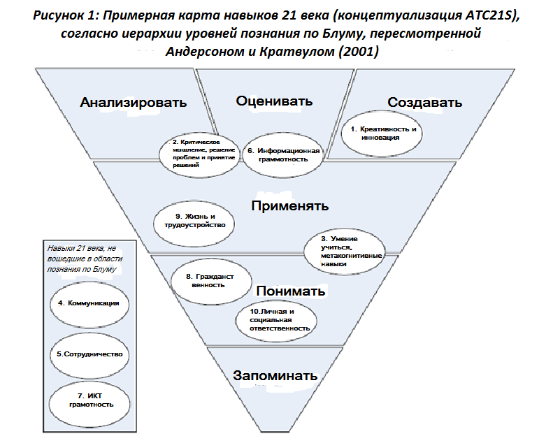
Сутоға сәйкес (2013)

Slide 14
Білім беру мазмұнының бірізділігі
Бастауыш, негізгі орта және жалпы орта білім берудің деңгейлері бойынша білім беру мазмұнының келістілігі және бірізділігі қамтамасыз етіледі.
Мысалы, «Жаратылыстану» пәні негізгі мектепте химия, физика, биология, география түсініктерінің негіздерін қалыптастырады.
«Дүниетану» пәні қоғамдық-гуманитарлық пәндер бойынша білімнің негізін қалайды.
Дүниетану (мектепалды даярлық, 1-4 сыныптар)
Тарих (5-11-сыныптар), құқық негіздері (9 сыныптар, экономика (10-11 сыныптар)
Жалпы мәдени сауаттылық
Тәжірибелік бағдарлану және өмірмен байланыс арқылы функционалдық сауаттылықты дамыту
Жаратылыстану
(мектепалды даярлық, 1-6 классы)
Биология (7-11 сыныптар), география (7-11 сыныптар), физика (7-11 сыныптар), химия (7-11 сыныптар)
Табиғи-ғылыми сауаттылығы

Slide 15
Мектепке дейінгі даярлық пен бастауыш мектеп бағдарламаларының басымдылығы
Мектепке дейінгі даярлық
1-сынып
БАЙЛАНЫС:
Сауаттылық пен хаттың элементтері
Сауаттылыққа оқыту
Оқу мақсаттары | Әңгіменің басы бойынша оның кейінгі мазмұнын болжау | Тақырыбы бойынша әңгіменің мазмұнын болжау
 | Суреттер мен иллюстрацияларда ақпаратты табу | Иллюстрациялары бар мәтіндерде ақпаратты табу
ТАНЫМ:
Жаратылыстану және экология негіздері
Жаратылыстану
Оқу мақсаттары | Қыстап қалатын және жыл құстарын атау | Жыл мезгілдерінің ауысымына жануарлардың дайындығын түсіндіру
 | Жарық шығаратын нысандарды атау: от, күн, шам | Жарықтың табиғи және жасанды көздерін айыра білу
ШЫҒАРМАШЫЛЫҚ:
сурет салу
Бейнелеу өнері
Оқу мақсаттары | Сызықтардың әртүрлі түрлері көмегімен қарапайым сәндік өрнектерді және ұлттық ою-өрнек элементтерін салу | Табиғи және жасанды материалдардан шығармашылық жұмысты жасау кезінде ұлттық ою-өрнектерді қолдану

Slide 16
Оқу мақсаттарына жетудегі «спиральдық» тәсілдеме
(математика бойынша оқу мақсаттарының мысалында, «Метрикалық ара қатынастар» бөлімі)
11-сынып – көп қырлы дененің және айналым денесінің көлемдерін есептеу;
10-сынып – екі нүкте арасындағы, нүкте мен түзу арасындағы, нүкте мен кеңістік арасындағы, кеңістіктегі қиылысқан түзулер арасындағы ара қашықтықты есептеу;
9-сынып – түзудің, түзу мен жазықтықтың, кеңістіктегі жазықтықтың өзара орналасуын зерттеу;
8-сынып – үшбұрыш элементтерінің жуықталған сандық мәндерін табуға қатысты есептерді шешу;
7-сынып – тең бүйірлі және тең қабырғалы үшбұрыштардың қасиеттерін қолдана отырып, есептерді шешу;
6-сынып – шеңбердің ұзындығы мен дөңгелектің ауданын табу;
5-сынып – параллелепипед пен кубтың формасы бар ашық және жабық фигуралардың ауданын табу;
4-сынып - қиыстырылған фигуралардың ауданы мен периметрін табу;
3-сынып- берілген қабырғалар бойынша тік бұрышты үшбұрышты,берілген радиус бойынша шеңбер мен дөңгелекті салу;
2-сынып – жазық фигуралар мен кеңістіктік геометриялық фигуралардың жаймасын салу;
1-сынып – қабырғалардың ұзындығын өлшеу, қоршаған әлемдегі заттардың периметрін табу;
Мектепке дейінгі даярлық - қоршаған әлемдегі заттарды өлшеу

Slide 17
Оқытудағы кіріктірілген тәсілдеме
Жаңартылған мазмұнда кіріктірілген тәсілдеме білім беру мазмұнын кіріктіруде және кіріктірілген пәндерді әзірлеуде көрініс табады
Білім беру мазмұнын кіріктіру: әртүрлі пәндерде тақырыптар мен оқу материалдарының қайталануын болдырмайтын әртүрлі салалардың негізгі идеялары, тәсілдемелері мен дағдыларының біріктірілуі.
Кіріктірілген пәндер: «Дүниетану», «Жаратылыстану», «Көркем еңбек», «Қазіргі әлемдегі Қазақстан», «Экономика мен кәсіпкерлік негіздері».

Slide 18
Ортақ тақырыптар. Мысал
Қазақ тілі мен әдебиеті/
Орыс тілі мен әдебиеті
Мектеп асханасына, дәмханасына, мейрамханасына бару
Тамаққа тапсырыс беру және клиенттің тапсырысын қабылдау
Ас мәзірлерін құрастыру
Математика
Бір күнге азық-түлік өнімдерін сатып алу үшін қажетті ақшаны анықтау
(күнделікті өмірдегі практикалық есептерді шешу)
АКТ
Ас мәзірлер
Асты әзірлеу алгоритмі
(өлшемдермен жұмыс, қосымша білім ресурстары)
Дүниетану
Біз үйде және мектепте қалай тамақтанамыз?
Дұрыс тамақтану дегеніміз не?
Қазақтанда қандай азық-түлік өнімдері өндіріледі? (ас мәзірлерін құрастыру, азық-түлік түрлерін және бұрынғы мен қазіргі нарықтағы олардың бағасын салыстыру)
«Тамақ және сусындар» ортақ тақырыбы
Өнер (музыка, көркем еңбек)
Жеміс концерті (дыбысты, ырғақты шығару, төрттік пауза символдарымен танысу)
Жеміс текстураларын басып шығару (текстиль үлгілерін жасау)
Жаратылыстану
Зерттеу қызметін жоспарлау (адамдар қалай тамақтану және жануарлар немен қоректену қажет?)
Деректерді алу және көрсету (жазбалар жазу және бақылау жүргізу)
Ортақ тақырыптар бастауыш мектептің барлық пәндері арқылы өтеді.

Slide 19
Төмендегілер арқылы үш тілде білім беруді іске асыруеализация трехъязычного образования
ЧЕРЕЗ:
тілдік пәндерді оқыту (қазақ, орыс, ағылшын тілдері)
пәндердің үш тілде оқытылуы
сабақтан тыс іс-әрекет
ҚР БҒМ ұсынады:
Қазақ тілінде: Қазақстан тарихы пәні.
Орыс тілінде: Дүниежүзі тарихы пәні
Ағылшын тілінде: жоғары мектепте физика, химия, биология, информатика пәндері

Slide 20
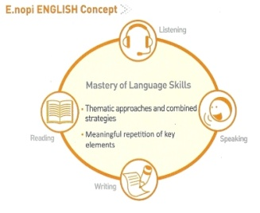
Тілдерді оқытудағы коммуникативтік тәсілдеме
Тіл оның маңызды функцияларына сәйкес үйретіледі: коммуникативтік, ойлағыштық, танымдық, реттеуші.
Оқушылардың тілін және шығармашылық қабілеттерін дамытуға себепші болатын табиғи жағдайларға жақын оқыту ортасы жасалынады.
Лексика ортақ тақырыптар контекстінде анықталған тақырыптар арқылы үйретіледі. 4-сынып мысалында ұсынылатын ортақ тақырыптар:
«Менің Отаным – Қазақстан» «Табиғи құбылыстар»
«Адами құндылықтар» «Қоршаған ортаны қорғау»
«Мәдени мұра» «Ғарышқа саяхат»
«Мамандық әлемі» «Болашаққа саяхат»
Сөйлеу әрекетінің 4 түрінің дамуы: тыңдалым, айтылым, оқылым және жазылым. Даму халық ауыз әдебиеті, көркем әдебиет, ғылыми танымдық мәтіндер арқылы және түпнұсқа материалдарды қолдану (журнал, газет, нұсқаулық, аннотация, жарнама мәтіндерімен жұмыс) мен бірге күнделікті өмірдегі байланыс негізінде жүзеге асырылады..

Slide 21
Үш тілде білім беру: пәндік-тілдік кіріктірілген оқыту (СLIL/CBI)
Тілдік емес пәндерде мұғалімдер екінші және үшінші тілдерде пәнді оқыта отырып, сонымен қатар сөйлеу әрекетінің 4 түрін дамытады: тыңдалым, оқылым, айтылым және жазылым.
Тілдік емес пәндердің мұғалімдері
пәндік
ТІЛДІҢ
дамуына ат салысады.
Тілдік пәндердің мұғалімдері тілдік емес
МАЗМҰНДА оқытуды қолдайды.
Тілдік пәндерде мұғалімдер география, биология, химия
және т.б. пәндерден алынған арнайы мәтіндерді қолданады.
и т.д.
Тілді оқыту үшін маңызды және түпнұсқа контекст қолданылады.
Мұғалімдер әрбір сабақта тілдік мақсатты қояды және іске асырады.

Slide 22
БІЛІМ БЕРУДІҢ МЕМЛЕКЕТТІК ЖАЛПЫҒА МІНДЕТТІ БІЛІМ БЕРУ СТАНДАРТЫ
Білім салалары бойынша оқушыларды даярлау деңгейіне қойылатын талаптар
Критериалды бағалау
Пән бойынша оқу бағдарламасы
Пән бойынша оқу мақсаттары және күтілетін нәтижелер
Оқу жоспары
Бөлімдер, тақырыптар мен тоқсандар бойынша оқу мақсаттары және күтілетін нәтижелер
Оқу мақсаттарына жетудегі бағалау өлшемдері келесілерде байқалады:
білімде
көзқараста
қолданыста
Тапсырмалар
талдауда
синтезде
бағалауда
Бағалау өлшемдері негізінде формативті және жиынтық бағалау
Қорытынды баға

Slide 23
Бағалау өлшемдерін қолдану үлгісі
Пән: Химия
Сынып: 8-сынып
Бөлім: Металдардың салыстырмалы қасиеттері
Оқу мақсаттары: белгісіз реакция нәтижелерін болжау үшін металдардың белсенділік қатарын қолдану
Дағдылар | Бағалау өлшемдері | Тапсырмалар
 | Оқушы оқу мақсаттарына қол жеткізеді, егер:
Білім | металдардың белсенділік қатарын біледі | Зертханалық тәжірибе: Металдарды қолдана отырып, металдардың белсенділік қатарын құрастырыңыз: мырыш, алюминий, күміс және АgNO₃, ZnSO₄, AlCl₃ тұздарының ерітіндісі
Түсіну | анағұрлым белсенді металдар аз белсенді металдардың орнын ауыстыра алатынын түсінеді | Зертханалық тәжірибе нәтижелерін қолдана отырып, металдың белсенділік қатарын құрастыру кезінде өзіңіздің жауабыңызды түсіндіріңіз.
Қолдану | алмасу реакциясын түсіндіру үшін металдардың белсенділік қатарын қолданады | Если поместить каплю ртути в раствор нитрата серебра AgNO₃ күміс нитраты ерітіндісіне сынап тамшысын қосқанда металдың жылтыр кристалдары пайда болады. Себебін түсіндіріңіз.
Синтез | белгісіз реакциялардың нәтижесін болжайды және үш реакция үшін ауызша теңдеуді жазады | 1) Пікірлерді толықтырыңыз: …алған кезде алюминий сульфаты қалайымен өзара әрекеттеседі. Хром сульфатынан алынған хромды ….көмегімен ығыстырып шығаруға болады. Никель тек қана …..тұздарымен әрекет жасай алады. 2) Металдарды белсенділігіне қарай топтастырыңыз.

Slide 24
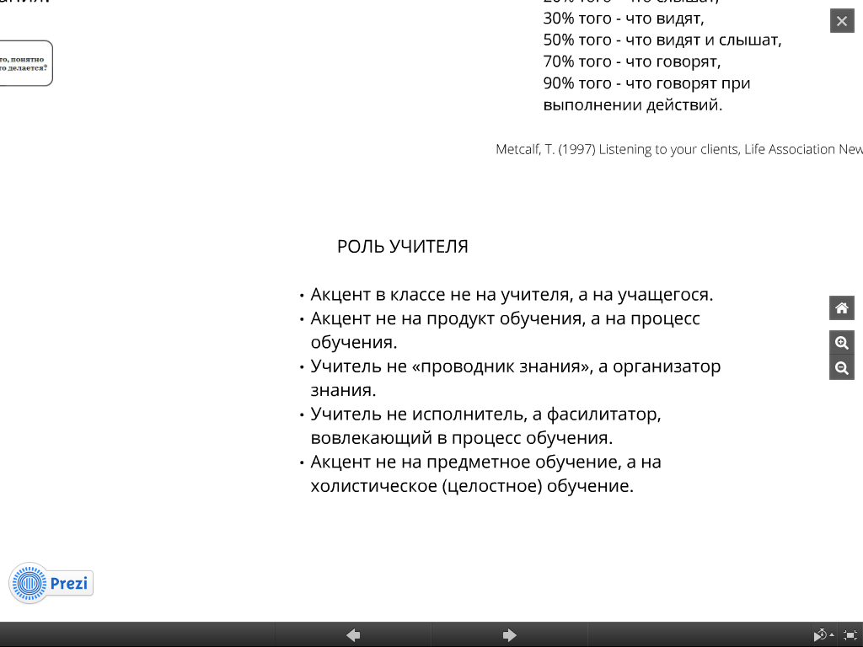
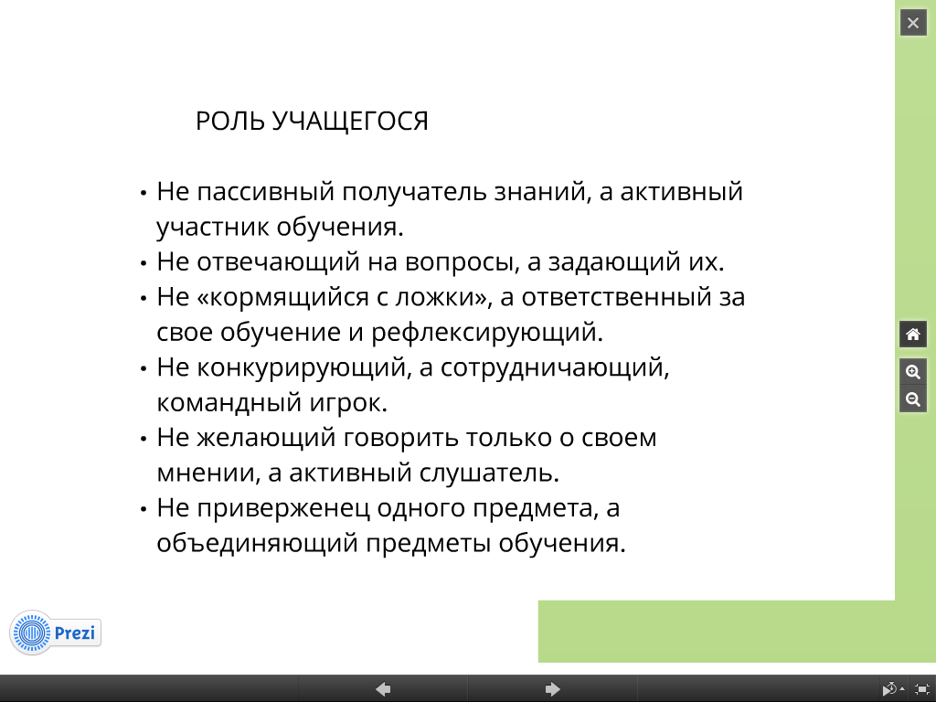
Белсенді оқыту: мұғалім мен оқушының рөлі

Slide 25
Бастауыш мектеп (14) | Негізгі мектеп (19) |  | Жоғары мектеп (14)
«Тіл және әдебиет» білім беру саласы
Сауат ашу (1-сынып) Қазақ/Орыс тілі (2-4-сынып) Орыс/Қазақ тілі (Т 2) (2-4-сынып) Әдебиеттік оқу (2-4-сынып) Ағылшын тілі (1-4-сынып) |  | Қазақ/Орыс тілі (5-9-сынып) Қазақ/Орыс әдебиеті (5-9-сынып) Орыс/Қазақ тілі мен әдебиеті (Т 2) (5-9-сынып) Ағылшын тілі (5-9-сынып) |  | Қазақ/Орыс тілі Әдебиет Орыс/Қазақ тілі мен әдебиеті (Т 2) Ағылшын тілі
«Математика және информатика» білім беру саласы
Математика (1-4-сынып) АКТ (3-4-сынып) |  | Математика (5-9-сынып) Информатика (5-9-сынып) |  | Математика Информатика (таңдау бойынша пән)
«Жаратылыстану» білім беру саласы
Жаратылыстану (1-4-сынып) |  | Естествознание (5-6-сынып) Физика (7-9-сынып) Химия (7-9-сынып) Биология (7-9-сынып) География (7-9-сынып) |  | Физика (таңдау бойынша пән) Химия (таңдау бойынша пән) Биология (таңдау бойынша пән) География (таңдау бойынша пән) Жаратылыстану (таңдау бойынша пән)
«Адам және қоғам» білім беру саласы
Дүниетану (1-4-сынып) Өзін-өзі тану (1-4-сынып) |  | Қазақстан тарихы (7-9-сынып) Дүниежүзі тарихы (7-9-сынып) Құқық негіздері (9-сынып) Өзін-өзі тану (7-9-сынып) | Қазіргі әлемдегі Қазақстан Өзін-өзі тану Қазақстан тарихы (таңдау бойынша пән) Дүниежүзі тарихы (таңдау бойынша пән) Экономика және кәсіпкерлік негіздері Құқық негіздері (таңдау бойынша пән)
«Технология және өнер» білім беру саласы
Музыка (1-4-сынып) Көркем еңбек (1-4-сынып) |  | Музыка (5-6-сынып) Көркем еңбек (5-9-сынып) | Графика және жобалау (таңдау бойынша пән)
«Дене шынықтыру» білім беру саласы
Дене шынықтыру (1-4-сынып) |  | Дене шынықтыру (5-9-сынып) | Дене шынықтыру Алғашқы әскери дайындық
Жеке жоба жұмысы

Slide 26
Жоғары мектеп моделі (жоба)
 | Жаратылыстану-математика бағыты |  | Қоғамдық-гуманитарлық бағыт
Міндетті | Математика | Қазіргі әлемдегі Қазақстан | Математика | Қазіргі әлемдегі Қазақстан
 | Қазақ/Орыс тілі (Т 1) Әдебиет | Өзін-өзі тану | Қазақ/Орыс тілі (Т 1) Әдебиет | Өзін-өзі тану
 |  | Экономика мен кәсіпкерлік негіздері |  | Экономика және кәсіпкерлік негіздері
 | Орыс/Қазақ тілі және әдебиеті (Т 2) | Дене шынықтыру | Орыс/Қазақ тілі және әдебиеті (Т 2) | Дене шынықтыру
 | Ағылшын тілі | Алғашқы әскери дайындық | Ағылшын тілі | Алғашқы әскери дайындық
Таңдау бойынша (әрбір деңгейден 2 пән бойынша) | Тереңдетілген деңгей (4 сағаттан) | Стандартты деңгей (2 сағаттан) | Тереңдетілген деңгей (4 сағаттан) | Стандартты деңгей (2 сағаттан)
 | Физика | География | Қазақ/Орыс тілі (Т 1) | Информатика
 | Химия | Құқық негіздері | Қазақстан тарихы | Құқық негіздері
 | Биология | Графика және жобалау | Дүниежүзі тарихы | Жаратылыстану
 | Информатика |  | География
19-дың орнына барлығы 14 пән

Slide 27
Назар аударғандарыңызға рақмет!

Slide 28
Дополнительные материалы

Slide 29
Организация обучения на трех языках
Предмет | Ожидаемый уровень | Что необходимо сделать
Казахский язык | Достижение уровня B1 учащимися по завершении 6 класса дает возможность изучения неязыковых предметов на казахском языке в основной школе с 7 класса. | Организация обучения по учебным программ, ориентированным на развитие коммуникативных навыков учащихся. Осуществление перехода от грамматико-ориентированного обучения к развитию навыков речевой деятельности (слушание, говорение, чтение, письмо). Подготовка/переподготовка учителей для работы по программам, имеющим коммуникативную направленность. Организация внеурочной деятельности на казахском, русском, английском языках. Предусмотреть меры по стимулированию учителей за преподавание предметов в старшей школе на английском языке
Русский язык | Достижение уровня B1 учащимися по завершении 6 класса дает возможность изучения неязыковых предметов на русском языке в основной школе с 7 класса.
Английский язык | Достижение уровня В2 по завершении основной школы обеспечит возможность изучения предметов на английском языке в старшей школе.

Slide 30
Профильное обучение
Изучен опыт Японии, Китая, Южной Кореи, России, Сингапура, Малайзии, США, Франции, Англии, Шотландии
Общие тенденций организации обучения на старшей ступени общего среднего образования:
унификация содержания образования в основной школе с последующей ее дифференциацией на старшей ступени общего среднего образования;
как правило, профильное обучение охватывает два-три последних года обучения в школе;
минимизация количества обязательных учебных предметов (курсов) (6-7 предметов). Обязательно в содержание старшей школы включаются естественные науки, иностранные языки, математика, родная словесность, физическая культура;
уменьшение количества направлений: от 2 до 4. Так, в Германии внутри класса возможно деление на 3 направления: естественнонаучное и технико-математическое, производственно-экономическое, социально-экономическое. Во Франции в старшей школе существуют 4 отделения (направления): гуманитарное, технологическое, социально-экономическое, естественнонаучное;
организация профильной подготовки различается по способу формирования индивидуального учебного плана обучающегося: от достаточно жестко фиксированного перечня обязательных учебных курсов (Франция, Германия) до возможности набора из множества курсов, предлагаемых за весь период обучения (Англия, Шотландия, США и др.). Как правило, школьники должны выбрать не менее 15 и не более 25 учебных курсов, продолжительностью до одного семестра.

Slide 31
Профильное обучение
Нарастание тенденции усложнения организационных форм получения среднего общего образования, новых типов учебных заведений:
в ряде стран старшие классы объединены в отдельные учебные заведения (Корея);
во многих странах содержание старшей школы можно получить и во внешкольных учреждениях, которые могут обеспечить курсы общего и профессионального обучения (Китай, Япония);
ряд стран способствует расширению заочной и вечерней форм обучения с тем, чтобы учащиеся могли совмещать учебу с теми или иными видами профессиональной деятельности (Китай, РФ).
Дифференциация образовательных потоков старшей школы (общее среднее образование): «академический» (ориентирован на вуз) и «неакадемический» (получение профессии наряду с общим образованием).
Профессионально-технические учебные заведения включены в систему среднего образования, что способствует «вертикальной» социальной мобильности, доступу к старшей школе.

